Slide 1
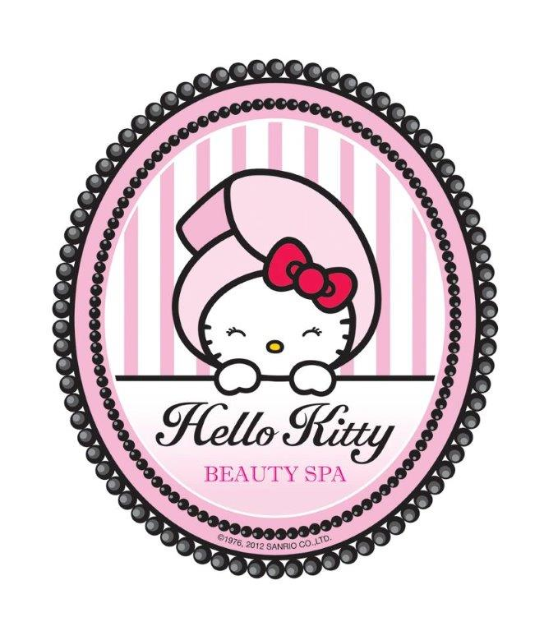

Hello Kitty Spa
Social Media Content

Slide 2

Facebook Posts

Slide 3
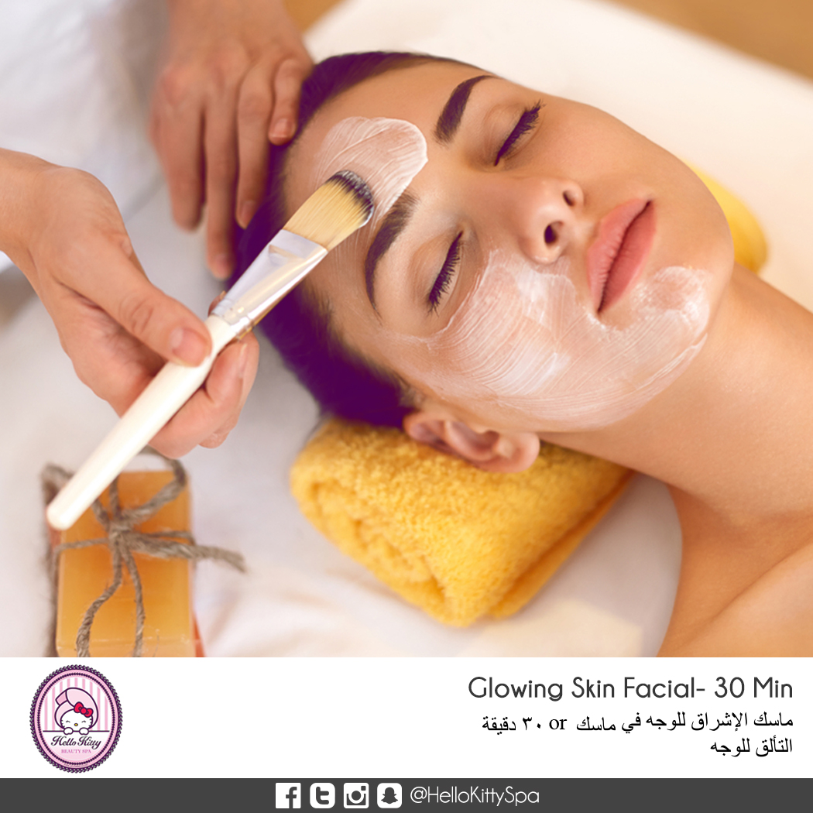
TUESDAY
5th July
Status: Now that Eid is over, our “Glowing Skin Facial” is a basic need, to enhance your skin texture and get your rejuvenating look back after the holiday!
#GlowingSkin #Facial #HelloKittySpa

Slide 4
WED
6th July
Status: To all the Queens, Princesses and families: We wish you a very happy and joyous Eid! May you enjoy all the festivities and food during this special occasion!
لكل الملكات والأميرات والعائلات: نتمنى لكم عيداً سعيداً مليئاً بالفرح، آملين أن تتمتعوا باحتفالات العيد والمأكولات خلال المناسبة المميزة.
#EidMubarak #HelloKittySpa
Design : **Get from Omar**

Slide 5
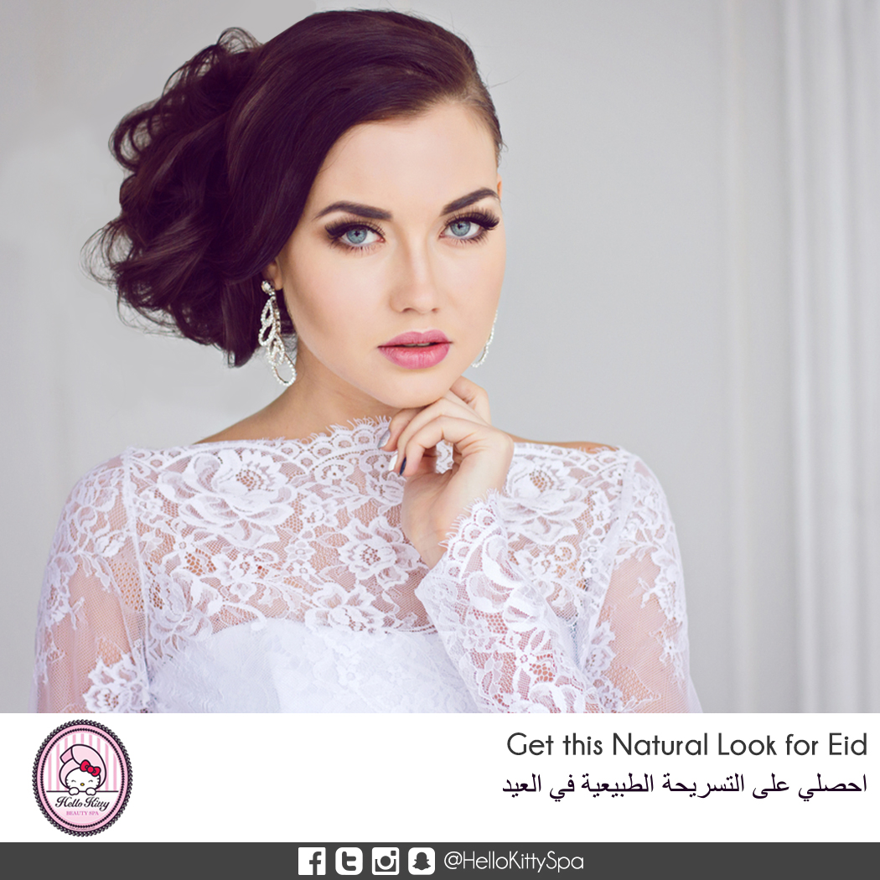
THURS
7th July
Status: Good Morning Queens! Do you have a Lunch/Dinner to attend and need a flawless, yet natural look? You have come to the right place. Look no further!
صباح الخير للملكات! هل لديكنَّ دعوة للغداء/العشاء وتودْنَ مظهراً نقياً وطبيعياً؟ تعالوا للمكان الصحيح ولاتبحثوا مطولاً! سارعوا بالحجز الآن: دبي مول، طاون سنتر، ذا افينيوالكويت، سيتي سنتر البحرين.

Slide 6
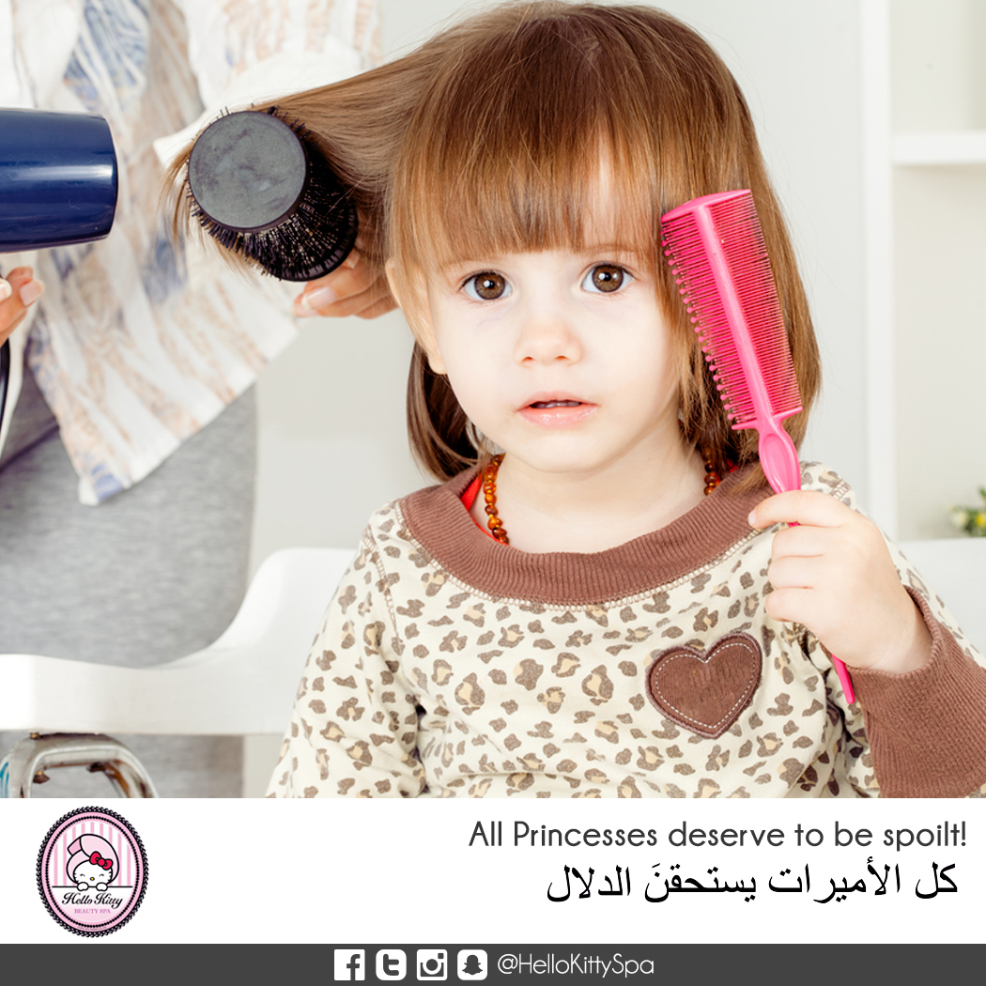
FRI
8th July
Status: Bring your #Princess over to our Spa this weekend for our signature Kitty Cut and blow dry!
أحضرِ أميرتك لنادينا الصحي (السبا) في نهاية الأسبوع للإستمتاع بقصة وتسريحة كيتي.
#KittyCut #HelloKittySpa #KittyPrincess

Slide 7
SAT
9th July
Status: Get the perfect, elegant bun just by following these simple steps!
احصلي على أفضل تسريحة لشعرك باتباع هذه الخطوات البسيطة.
#HairStyling #tutorial #HelloKittySpa
Embed Video and share: attached to email

Slide 8
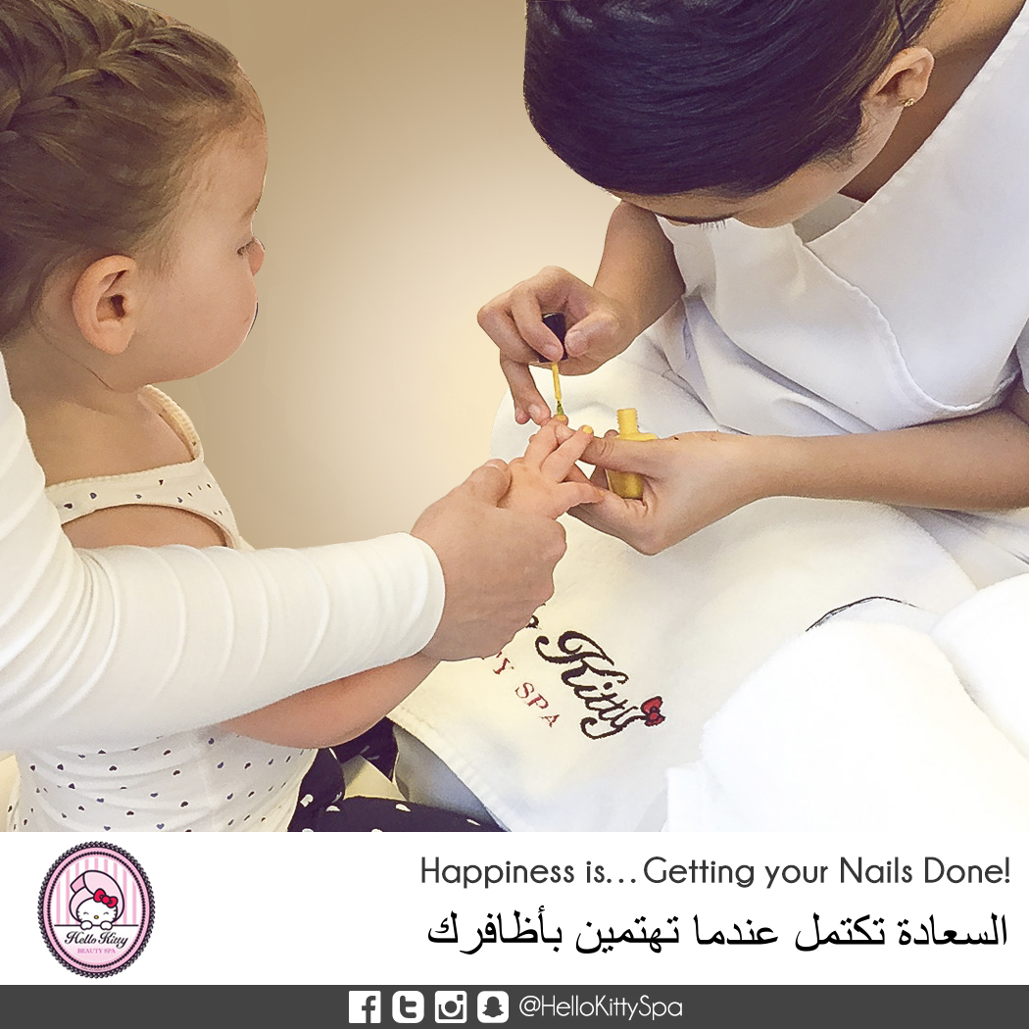
SUNDAY
10th July
Status: At Hello Kitty Beauty Spa, we believe that getting your nails done is a necessity- not a choice, no matter how old you are!
لدى (هيلو كيتي سبا)، نؤمن بحقك بالحصول على عناية مميزة بالأظافر مهما كان عمرك.
#HelloKittySpa #NailArt #KittyPrincess

Slide 9

MONDAY
11th July
Status: We are excited to announce that Hello Kitty Spa has tied up with Mashreq Bank on a loyalty program!
Valid till: 30th April, 2017
نحن سعداء لنعلن عن انضمامنا لبرنامج الولاء لبنك المشرق. يسري العرض حتى ٣٠ ابريل ٢٠١٧
#LoyaltyProgram #HelloKittySpa #Discount

Slide 10
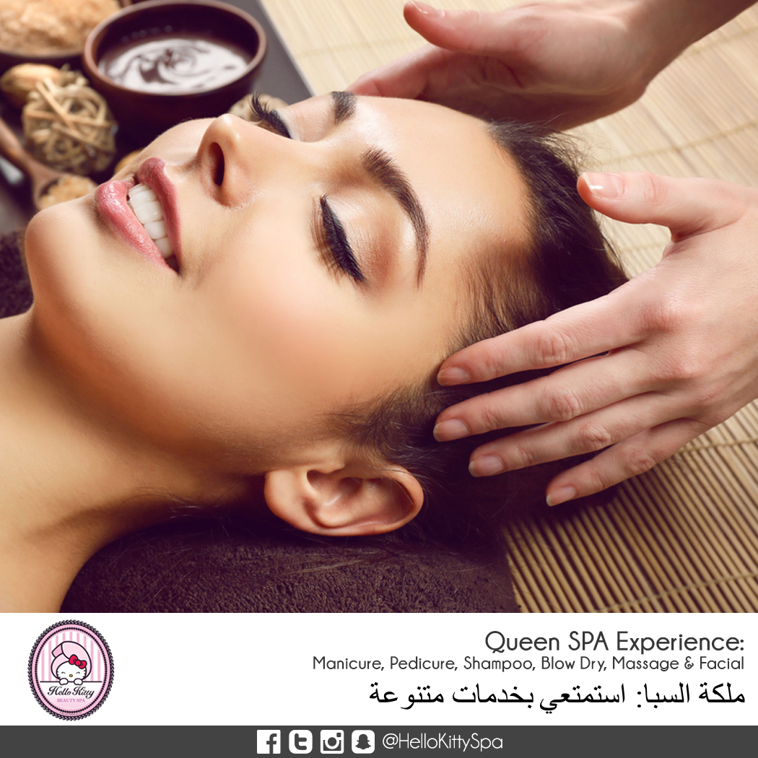
TUESDAY
12th July
Status: Looking for a FULL Makeover? Come try out our “Queen Spa Experience:” a package, which guarantees that you will leave our spa feeling like a true Queen!
تبحثين عن اطلالة جديدة؟ تعالي وجربي خدمة كوين سبا والتي تضمن لك الحصول على شعور الملكات.
#HelloKittySpa #QueenSpaExperience #Package

Slide 11

Instagram Posts

Slide 12
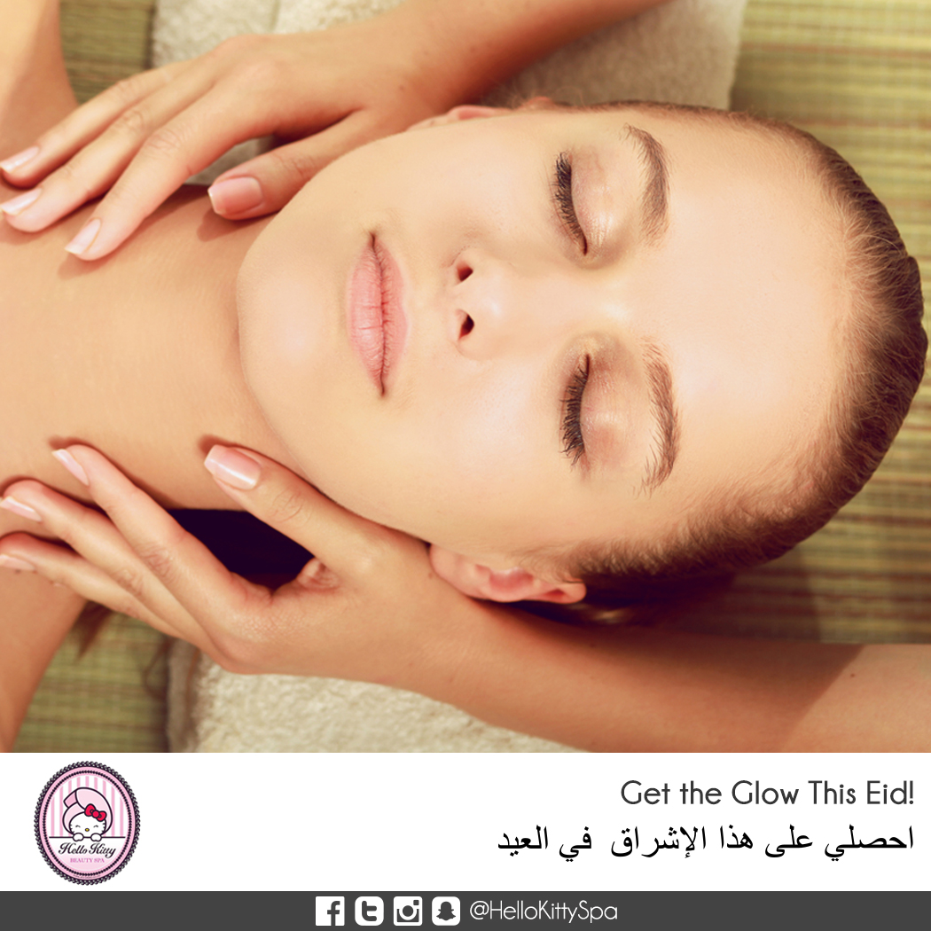
TUES
5th July
Status: Run over to Hello Kitty Beauty Spa to get the perfect glowing skin just before Eid, to look flawless for the holiday!
اسرعي بزيارة هيلو كيتي سبا لتحتفلي بالعيد بكامل سحرك وأناقتك
#GlowingSkin #Facial #HelloKittySpa #Hellokitty #Spa #beauty #adults #kids #fun #hair #dubai #kuwait #bahrain #Dubaimall #Towncentre #CityCentre #TheAvenues #womenspa #pampering

Slide 13
WED
6th July
Status: To all the Queens, Princesses and families: We wish you a very happy and joyous Eid! May you enjoy all the festivities and food during this special occasion!
لكل الملكات والأميرات والعائلات: نتمنى لكم عيداً سعيداً مليئاً بالفرح، آملين أن تتمتعوا باحتفالات العيد والمأكولات خلال المناسبة المميزة.
#Eid #EidMubarak #Muslims #Hellokitty #Spa #beauty #adults #kids #fun #hair #dubai #kuwait #bahrain #Dubaimall #Towncentre #CityCentre #TheAvenues #womenspa #pampering
Design : **Get from Omar**

Slide 14
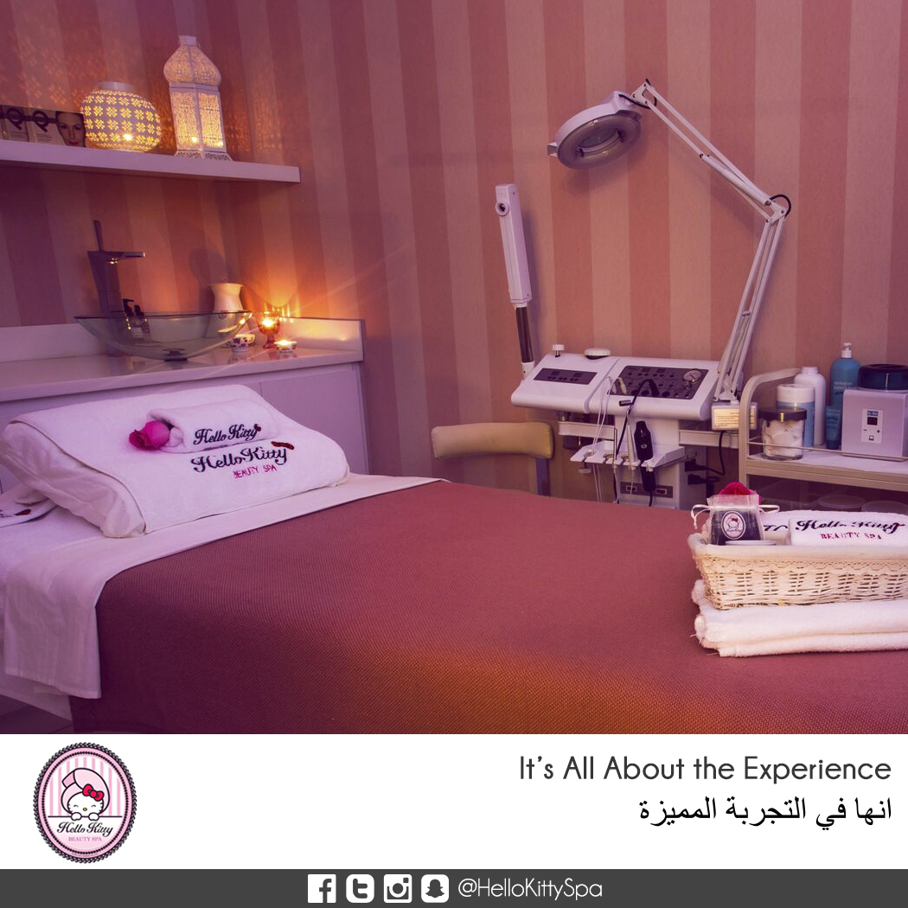
THURS
7th July
Status: At Hello Kitty Beauty Spa, we believe in providing you with high-quality services, so you keep coming back to us for more!
نحن نؤمن بتقديم الأفضل دوماً في هيلو كيتي سبا لِكَي نكسب قلوب زبائننا وحبّهم الدّائم لنا :)
#Hellokitty #Spa #beauty #adults #kids #fun #hair #dubai #kuwait #bahrain #Dubaimall #Towncentre #CityCentre #TheAvenues #womenspa #pampering #massage #relaxation

Slide 15
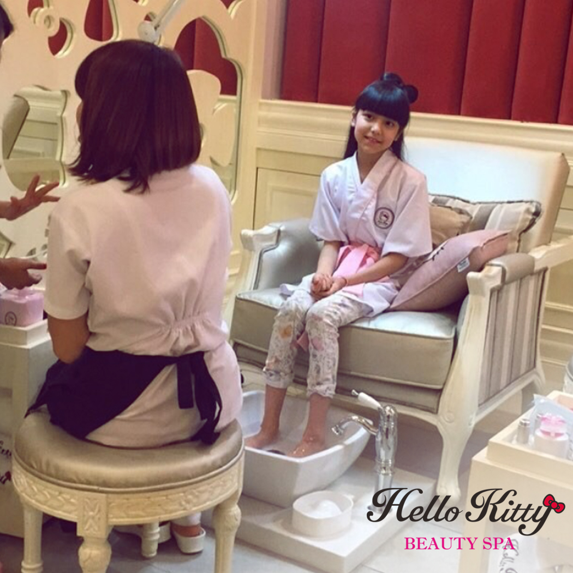
FRI
8th July
Status: Thank you @rahaf.ff for sharing this special moment with us! We hope you had fun getting your pedicure done from our Spa!
شكراً رهف لمشاركتك الرائعة. نتمنّى أن تكوني قد استمتعتِ بخدماتنا في هيلو كيتي سبا
#Repost #Hellokitty #Spa #beauty #adults #kids #fun #hair #dubai #kuwait #bahrain #Dubaimall #Towncentre #CityCentre #TheAvenues #womenspa #pampering #kids #fun #nails #manicure #pedicure

Slide 16
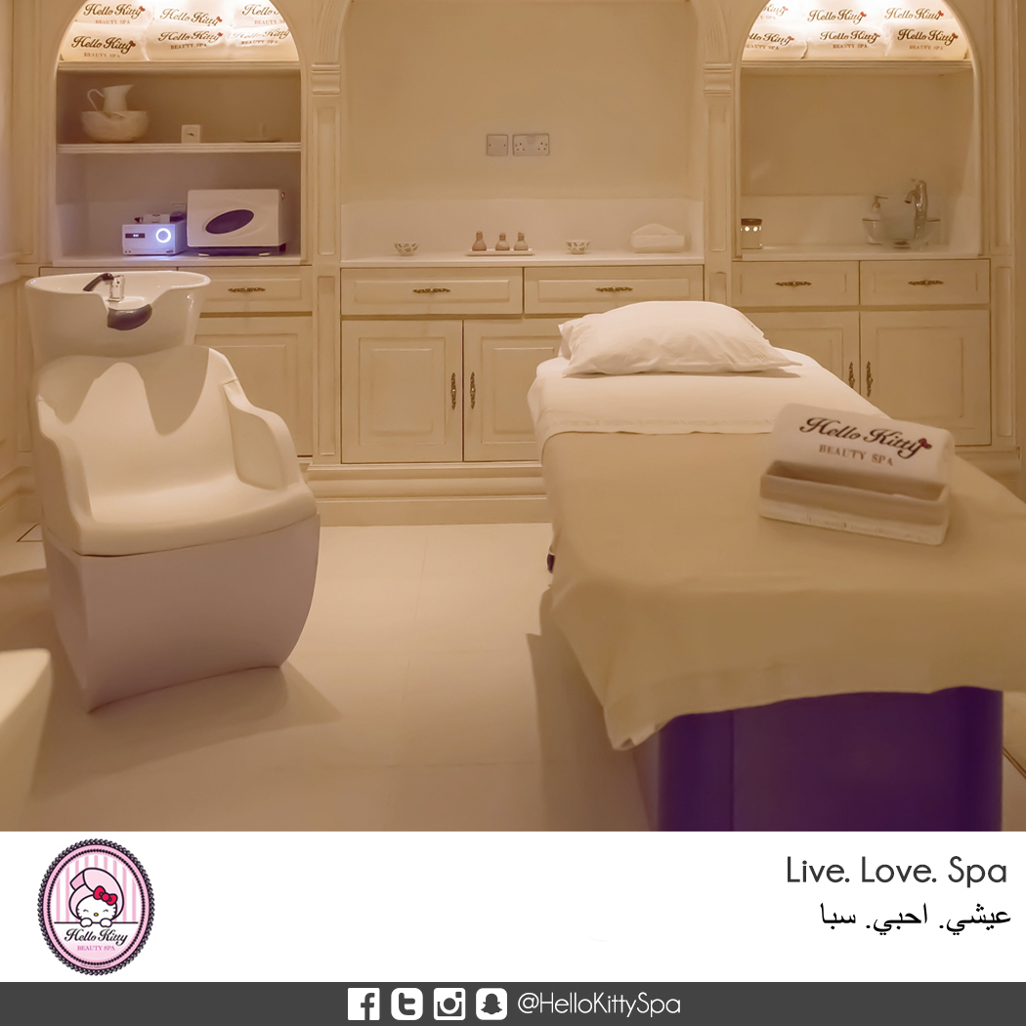
SAT
9th July
Status: Pamper yourself with a much needed, rejuvenating and relaxing massage to start off your weekend!
ابدئي عطلة نهاية الأسبوع بمساج مريح، لتستردّي حيويتك!
Hellokitty #Spa #beauty #adults #kids #fun #hair #dubai #kuwait #bahrain #Dubaimall #Towncentre #CityCentre #TheAvenues #womenspa #pampering #massage #relax #weekend

Slide 17
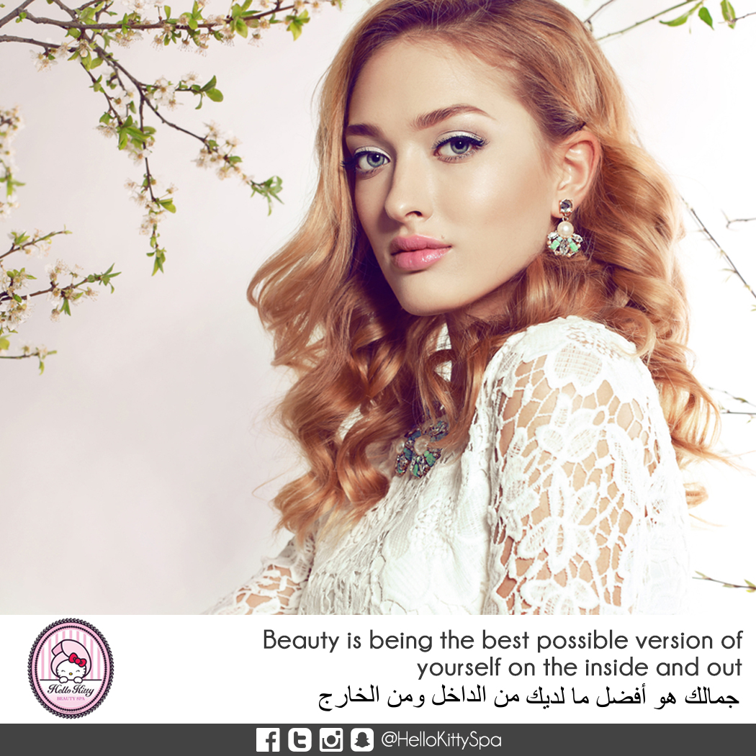
SUN
10th July
Status: Hello Queens! Here’s just a reminder for all of you beautiful ladies, before you start off the week!
نودّ ان ننعش ذاكرتك قبل بداية الأسبوع أيتها الملكات الجميلات
#WiseWords #BeautyWisdom #quote #Hellokitty #Spa #beauty #adults #kids #fun #hair #dubai #kuwait #bahrain #Dubaimall #Towncentre #CityCentre #TheAvenues #womenspa #pampering

Slide 18
MON
11th July
Status: We are excited to announce that Hello Kitty Spa has tied up with Mashreq Bank on a loyalty program!
Valid till: 30th April, 2017
نحن سعداء لنعلن عن انضمامنا لبرنامج الولاء لبنك المشرق. يسري العرض حتى ٣٠ ابريل ٢٠١٧
#Loyalty #Program #Mashreq #Bank #Discount #Hellokitty #Spa #beauty #adults #kids #fun #hair
#dubai #kuwait #bahrain #Dubaimall #Towncentre #CityCentre #TheAvenues #womenspa #pampering

Slide 19
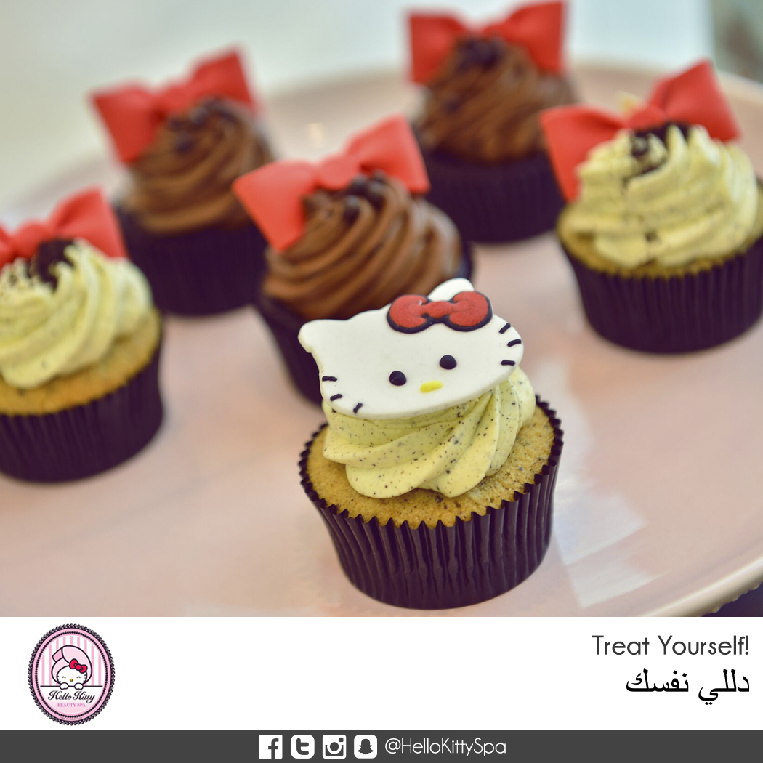
TUESDAY
12th July
Status: Indulge in some Hello Kitty inspired snacks, while you get your nails done at our Spa!
استمتعي بأفضل الوجبات الخفيفة ريثما نقوم بتدليلك في هيلو كيتي سبا
#food #cupcakes #foodporn #snacks #Hellokitty #Spa #beauty #adults #kids #fun #hair #dubai
#kuwait #bahrain #Dubaimall #Towncentre #CityCentre #TheAvenues #womenspa #pampering #hairandfashion #makeup

